Slide 1
Piruvato
Professor:
Danilo Andrade
Oxidação do Piruvato
Acetil-S-CoA
Ciclo de Krebs
Contato:
danilo_as@live.com
danilo.santos@ufes.br
Ciclo do Ácido Cítrico
Ciclo do Ácido Tricarboxílico

Slide 2
Respiração celular aeróbica
Glicólise
Ciclo de Krebs
Glicose
Piruvato
Acetil-CoA
Fosforilação Oxidativa
Oxidação do piruvato

Slide 3
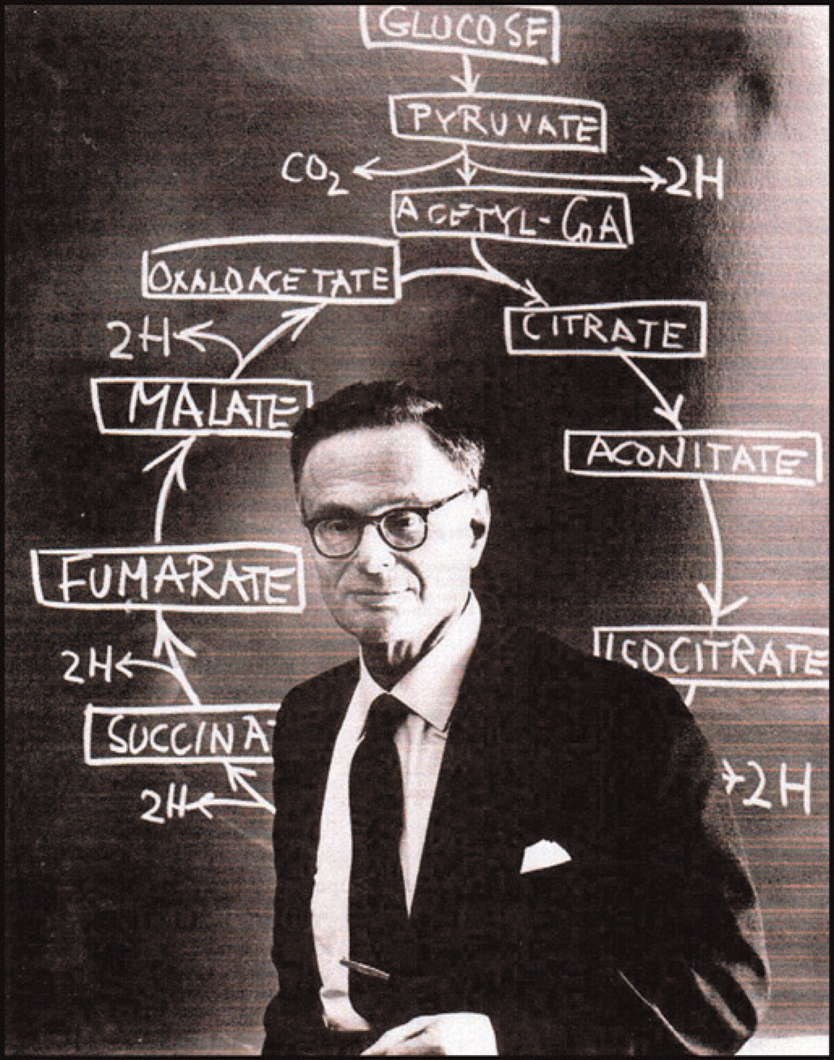
Ciclo de Krebs
Ciclo do Glioxilato
Ciclo do Ureia

Slide 4
Revisão e breves complementos dos conteúdos da última aulas

Slide 5
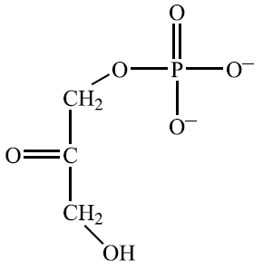
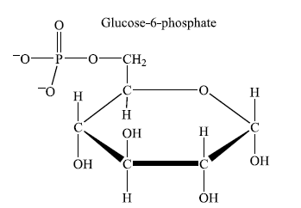
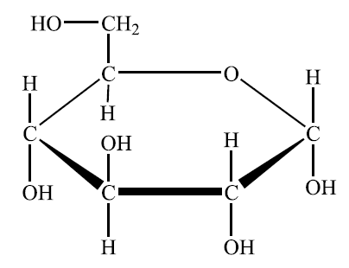
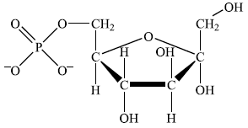
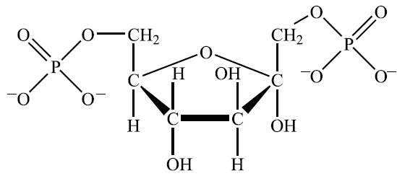
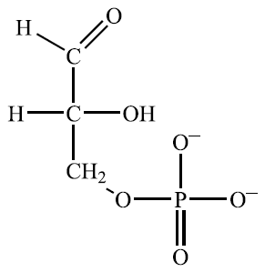
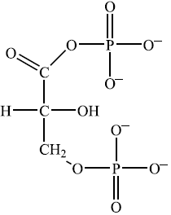
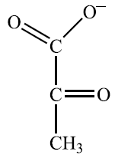
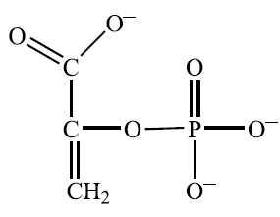
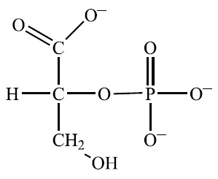
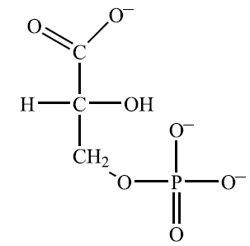
Di-hidroxiacetona fosfato
ATP
ADP + Pi
ATP
ADP + Pi
Triose- fosfato isomerase
Mg²⁺
Mg²⁺
Aldolase
Hexoquinase
Fosfoglicose
isomerase
Fosfofruto quinase
Glicose
Glicose-6-fosfato
Frutose-6-fosfato
Frutose-1,6-bifosfato
Gliceraldeído-3-fosfato
NAD⁺
Gliceraldeído
3-fosfato desidrogenase
NADH
Pi
ATP
ADP + Pi
H₂O
ATP
ADP + Pi
K, Mg²⁺
Enolase
Fosfoglicerato mutase
Fosfoglicerato quinase
Piruvato quinase
Mg²⁺
Piruvato
Fosfenopiruvato
2-fosfoglicerato
3-fosfoglicerato
1,3-Bifosfoglicerato

Slide 6
Alguns dos destinos do Piruvato
Fermentação Alcoólica
Ciclo de Krebs
Glicólise
Glicose
Piruvato
Fermentação Láctica

Slide 7
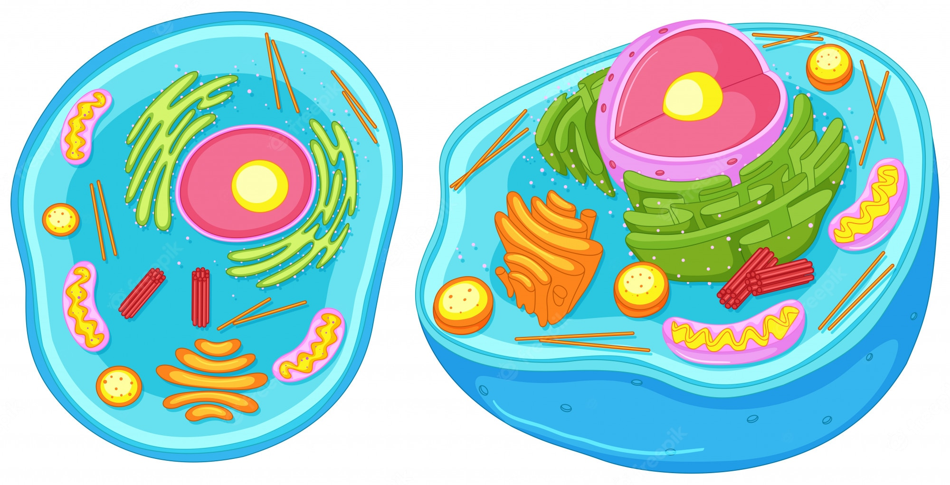

Slide 8
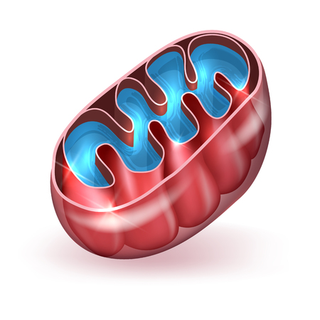

Slide 9
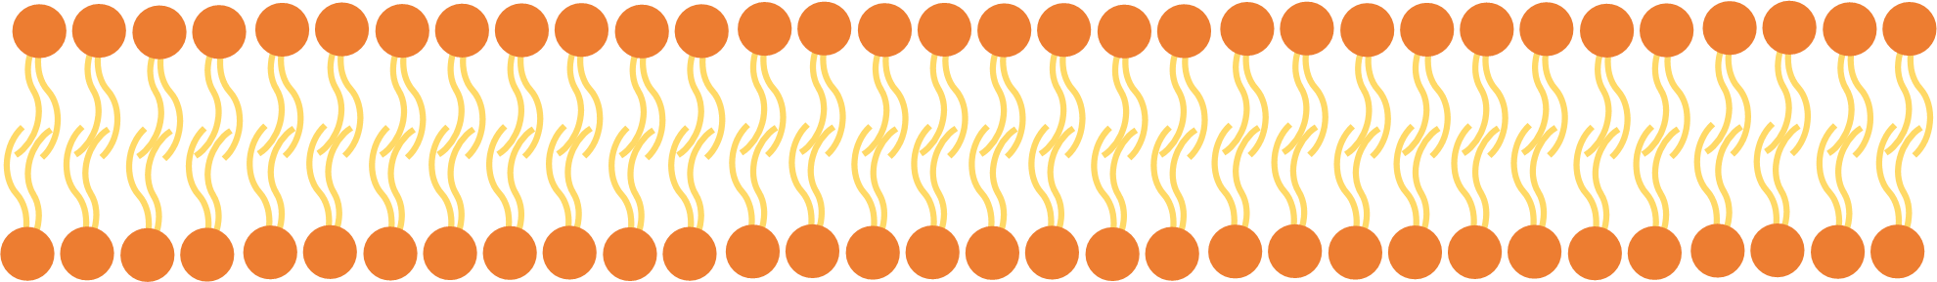
Espaço
Inter membrana
Matriz mitocondrial
Citoplasma
Ciclo de Krebs
Glicólise
Fosforilação Oxidativa
1º
3º
2º

Slide 10
Via bioquímica | Localização celular
Glicólise | Citoplasma
Ciclo de Krebs | Matriz Mitocondrial
Fosforilação oxidativa | No espaço Inter membranas

Slide 11
Respiração celular
Glicólise
Ciclo de Krebs
Glicose
Piruvato
Acetil-CoA
Fosforilação Oxidativa
Oxidação do piruvato

Slide 12



Acetil-CoA
Citoplasma
-CoA
Piruvato
Ácido oxalacético
Citrato
+ 2 ATP
+ 2 ATP
Malato
Cis-Aconitato
Isocitrato
Fumarato
Succinato
- 2 ATP
α-cetogutarato
Interior da mitocôndria
Succinato-CoA

Slide 13
Ciclo de Krebs

Slide 14
Ácido pirúvico
CoA-SH
CO₂
NADH+H
Acetil – S - CoA
Ácido Oxalacético
Ácido cítrico
NADH+H
CoA-SH
Ácido Málico
Ácido isocítrico
CO₂
NADH+H
Ácido Fumárico
Ácido α-cetoglutárico
CoA-SH
FADH₂
CoA-SH
CO₂
NADH+H
Ácido Succínico
Succinil-CoA
GTP
GDP + Pi

Slide 15
Existem outras moléculas fornecedoras de energia
G
P
P
P
GTP
GDP + Pi
GTP
Guanosina trifosfato
C
P
P
P
T
P
P
P
U
P
P
P
CTP
TTP
UTP

Slide 16
-CoA
Matriz
Mitocondrial
Ácido oxalacético
Citrato
Malato
Cis-Aconitato
Isocitrato
Fumarato
Succinato
α-cetogutarato
Succinato-CoA

Slide 17
Via bioquímica | Localização celular
Glicólise | Citoplasma
Ciclo de Krebs | Matriz Mitocondrial
Fosforilação oxidativa | No espaço Inter membranas

Slide 18
NAD⁺
NADH
CO₂
Piruvato
Acetil-CoA
CoA-SH
Ciclo de Krebs
Glicólise
Fosforilação Oxidativa
Piruvato
Acetil-CoA
Oxidação do piruvato

Slide 19
O
O
CO₂
O
NAD⁺
NADH+H
O
CH₃
C
C
O⁻
CH₃
C⁻
CH₃
C
Di-hidrolipoil-
-desidrogenase
Piruvato
Desidrogenase
CoA-SH
Di-hidrolipoil-
-transacetilase
Complexo Piruvato-Desidrogenase
O
CH₃
C
S
CoA
Acetil-CoA

Slide 20
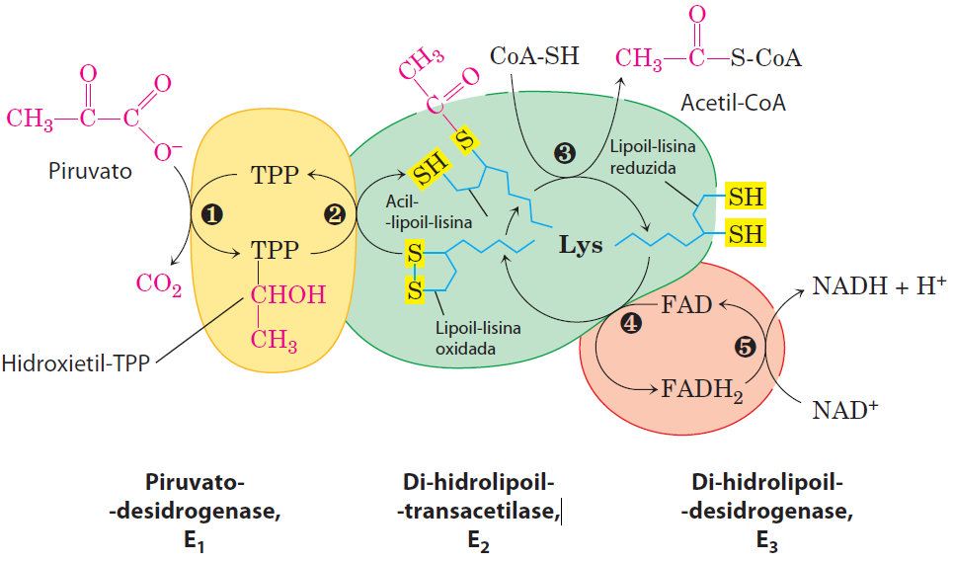

Slide 21
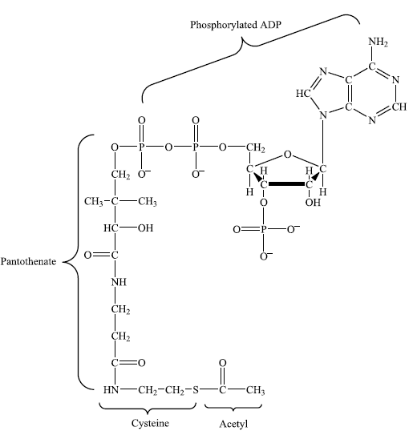

O
CH₃
C
S
CoA

Slide 22
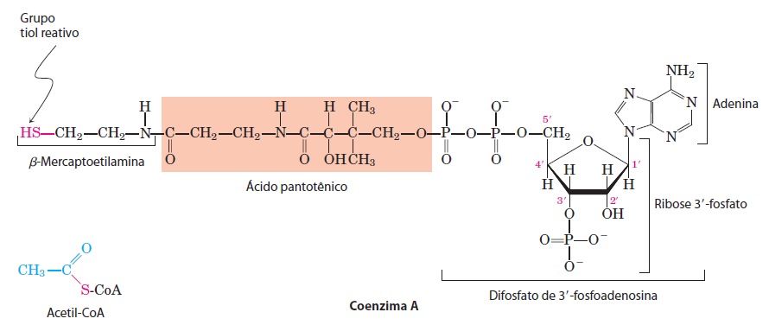

Slide 23
Objetivos da aula
Qual ou quais padrões de reação enzimática que você consegue identificar no Ciclo de Krebs?

Slide 24


NAD⁺
NADH+H
CO₂
CoA-SH
H₂O
Piruvato
Acetil-CoA
= GTP
Complexo
Piruvato-Desidrogenase
CoA-SH
= GDP
NADH+H
Ácido oxalacético
Citrato
H₂O
P
= Fosfato
NAD⁺
Citrato-Sintase
Aconitase
Malato
Malato-
Desidrogenase
Cis-Aconitato
H₂O
H₂O
Aconitase
Fumarase
Isocitrato
Fumarato
CO₂
Succinato-
desidrogenase
FADH₂
Isocitrato-
Desidrogenase
NAD⁺
FAD
Succinato
NADH +H
Succinil-CoA-Sintetase
α-cetogutarato-
desidrogenase
α-cetogutarato
CoA-SH
G
P
P
P
NAD⁺
CoA-SH
G
P
P
+
P
Succinato-CoA
NADH+H
CO₂

Slide 25
Observem o que ocorre quando as desidrogenases atuam

Slide 26
Ação das desidrogenases
NAD⁺
NADH+H
Piruvato
Acetil-S-CoA
Complexo Piruvato-Desidrogenase
NADH+H
Ácido oxalacético
Citrato
NAD⁺
Malato
Malato-
Desidrogenase
Cis-Aconitato
Isocitrato
Fumarato
Succinato-
desidrogenase
FADH₂
Isocitrato-
Desidrogenase
NAD⁺
FAD
Succinato
NADH +H
α-cetogutarato-
desidrogenase
α-cetogutarato
NAD⁺
Succinato-CoA
NADH+H

Slide 27
Objetivos da aula
Qual o saldo final de NADH, FADH₂, CO₂ e GTP a partir de uma molécula de glicose? Considere apenas as reações de Oxidação do piruvato e o Ciclo de Krebs.

Slide 28
NAD⁺
NADH+H
CO₂
CoA-SH
-S-CoA
H₂O
COA-SH
NADH+H
H₂O
NAD⁺
H₂O
H₂O
CO₂
FADH₂
NAD⁺
FAD
NADH+H
CoA-SH
G
P
P
P
NAD⁺
CoA-SH
G
P
P
+
P
-CoA
NADH+H
CO₂
^{i}

Slide 29



Piruvato
Glicose
Piruvato
Acetil-CoA
Acetil-CoA
Citrato
Fumarato
Malato
Oxalacetato
Succinato
Iso-citrato
Succinil-CoA
α-cetoglutarato
Citrato
Fumarato
Malato
Oxalacetato
Succinato
Iso-citrato
Succinil-CoA
α-cetoglutarato

Slide 30
Etapa bioquímica | Saldo de NADH produzidos
(Oxidação do piruvato) x 2 piruvatos | 2
(Isocitrato → α-cetogutarato) x 2 piruvatos | 2
(Succinato → Fumarato) x 2 piruvatos | 2
(Malato → Ácido oxalacético) x 2 piruvatos | 2
Total | 8
Também que são produzidas:
2 moléculas de GTP e
2 de FADH₂
6 moléculas de CO₂

Slide 31
Conjunto de Reações dentro do Ciclo de Krebs

Slide 32
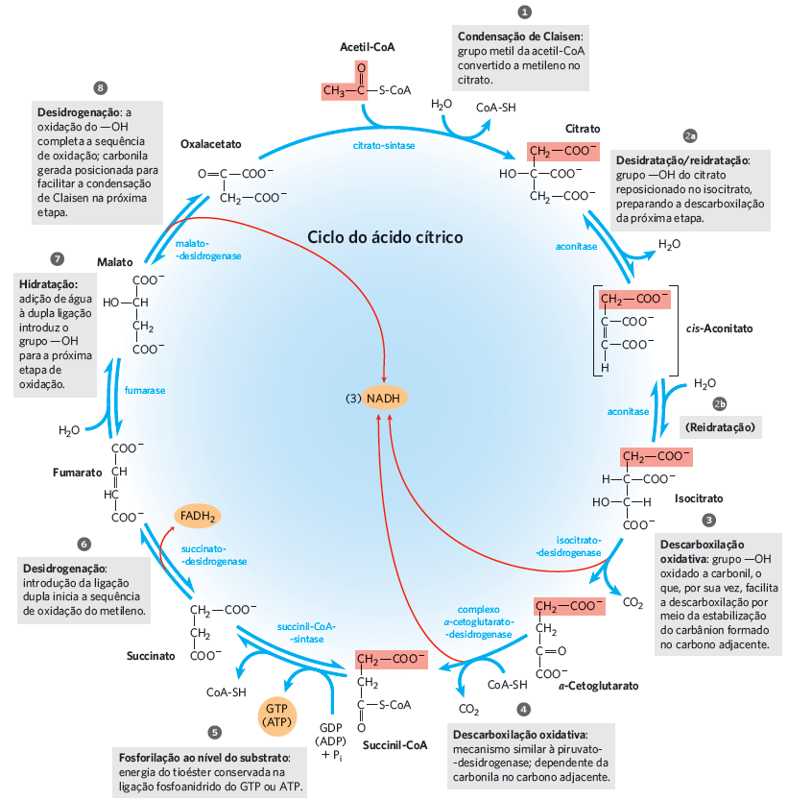
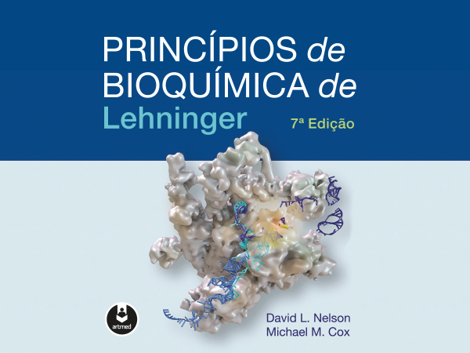
Capítulo 16

Slide 33
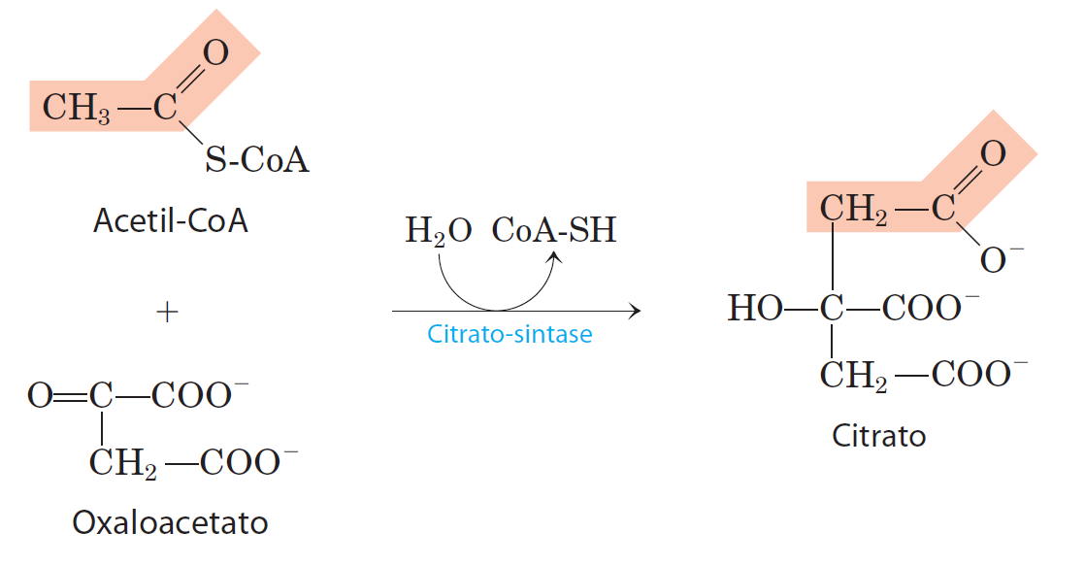

Slide 34
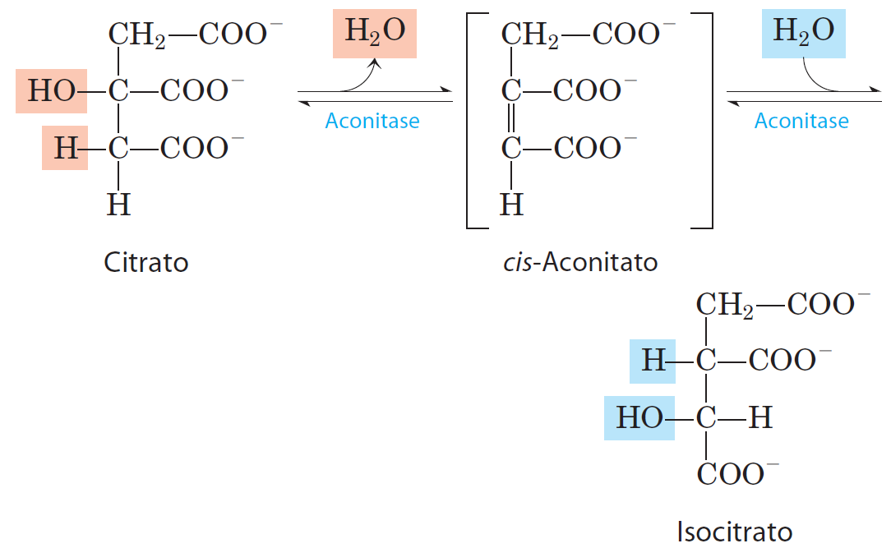

Slide 35
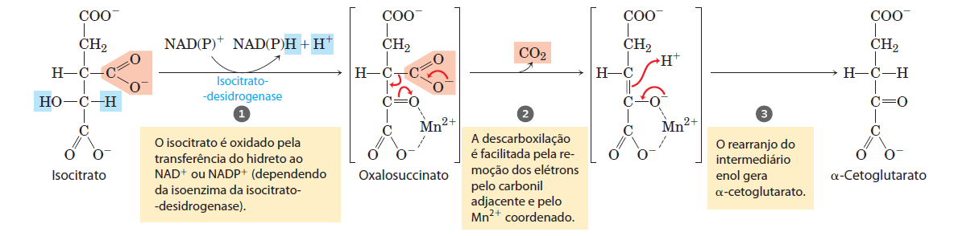

Slide 36
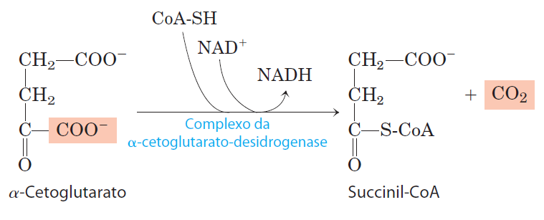

Slide 37
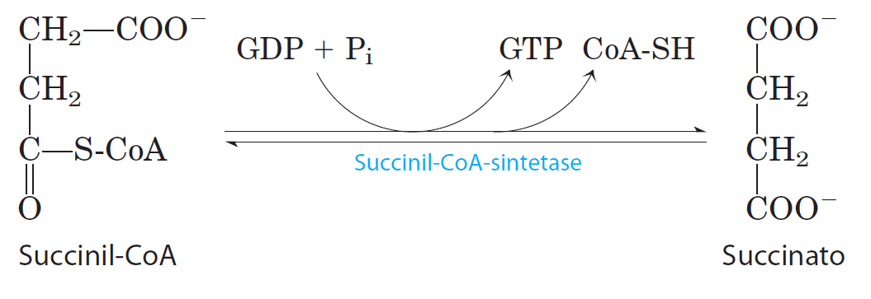

Slide 38
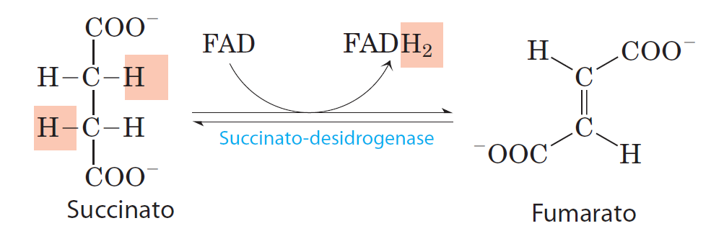

Slide 39
